Slide 1
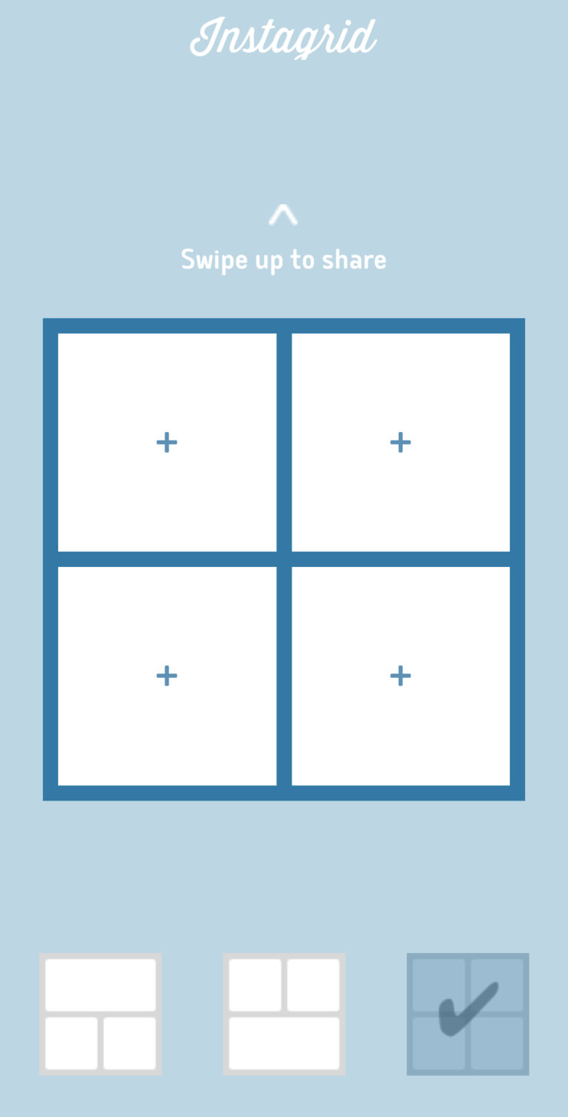
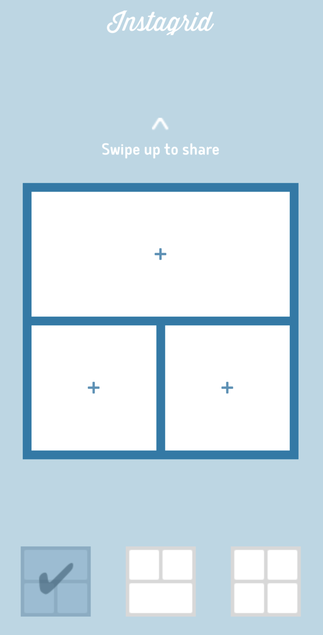
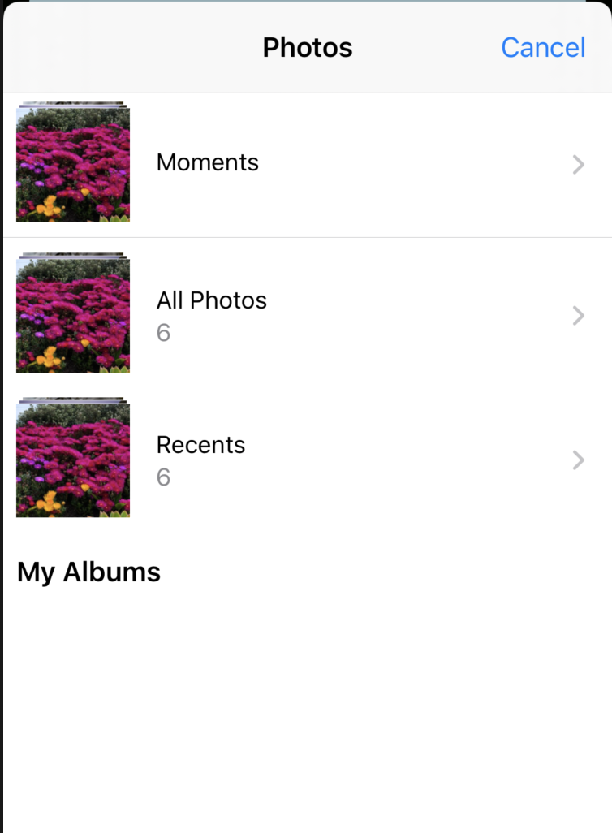
P4 - Instagrid
Grâce aux IBActions et à la func
selectLayout lorsqu’on clique
sur un des 3 boutons,
la vue principale change
de disposition et le bouton en
question est séléctionné
Ouverture de l’application
avec cette configuration
initialisée dans viewDidLoad
Grâce à la func selectLayout
Lorsqu’on clique sur un des
plus(+) L’IBAction prend en
charge le moyen d’accéder
à la librairie de Photo de l’Iphone

Slide 2
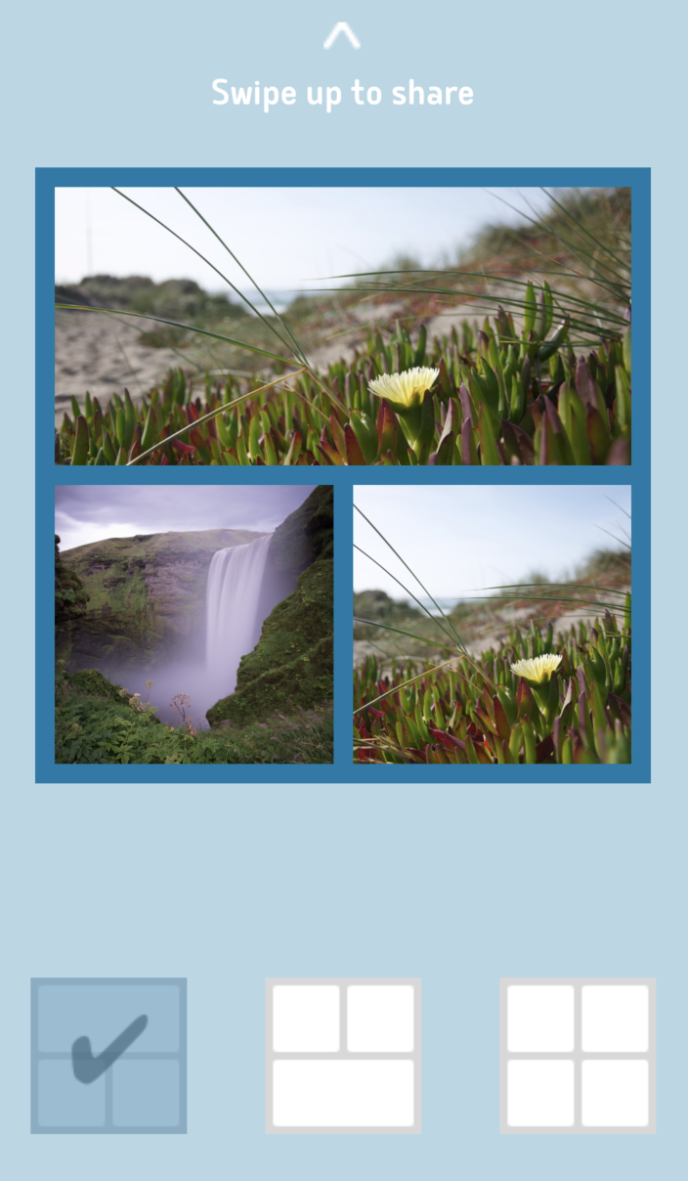
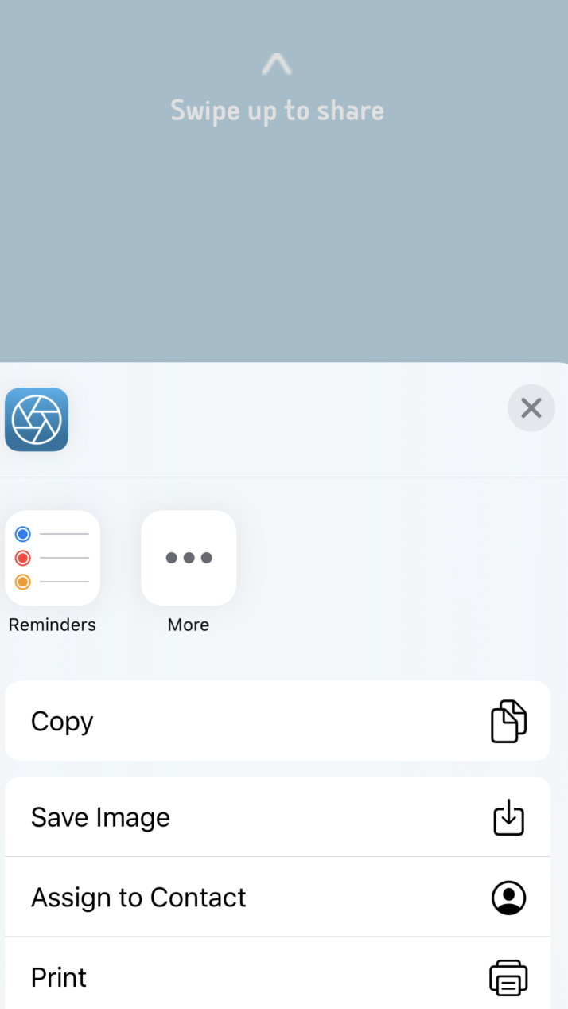
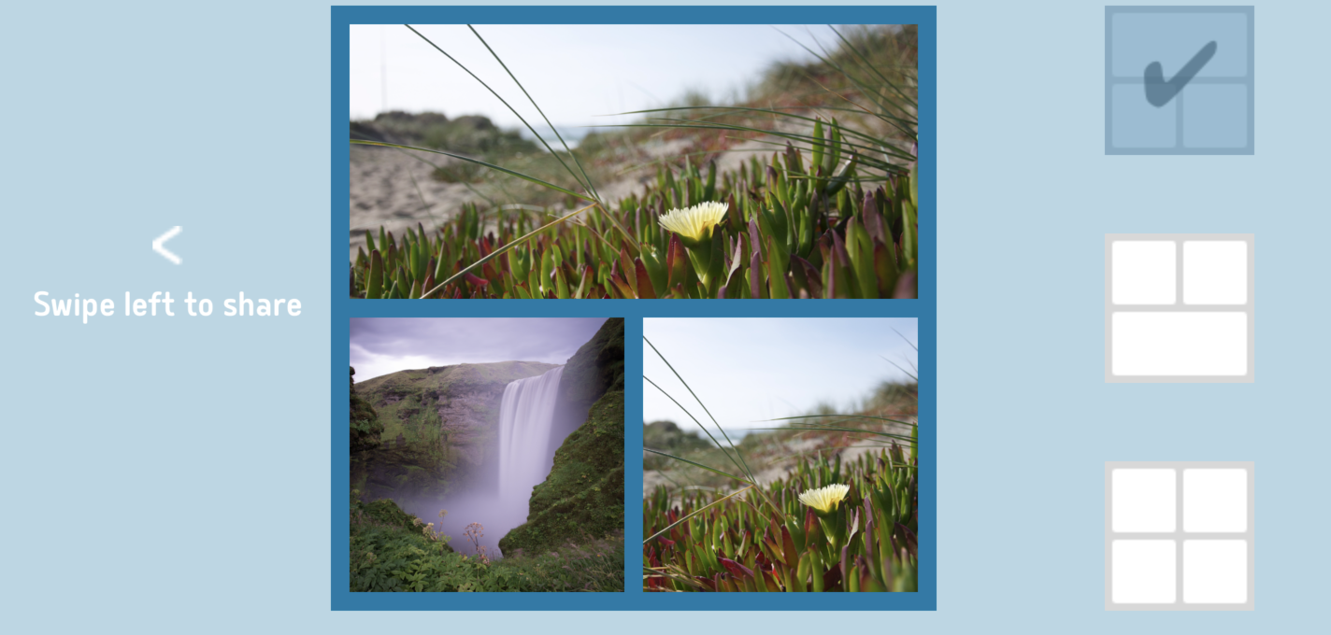
P4 - Instagrid
Une fois la photo selectionné,
avec la func imagePickerController
elle s’affiche dans le carré qui a
été cliqué préalablement et sans
Transformer les dismensions.
Lorsqu’on veut partager notre vue
grace au SwipeGestureRecognizer,
la mainView fait une translation et
disparaît, La fenêtre pour partager
s’affiche ( UIActivityControler)..
Une fois le partage fait,
La viewMain revient
Ici on gère l’orientation de l’écran,
Si il est en mode Landscapre, le swipe up
devient swipe left, l’animation de la viewMain
Partira vers la gauche

